Slide 1

ČR - mírný podnebný pás (živočichové)
Registrační číslo projektu: CZ.1.07/1.1.38/02.0025
Název projektu: Modernizace výuky na ZŠ Slušovice, Fryšták, Kašava a Velehrad
Tento projekt je spolufinancován z Evropského sociálního fondu a státního rozpočtu České republiky.
Pří_223_Podnebné pásy_ČR - mírný podnebný pás (živočichové)
Autor: Mgr. Martina Vaculová
Škola: Základní a Mateřská škola Kašava, okres Zlín, příspěvková organizace

Slide 2
Anotace:
Digitální učební materiál je určen pro upevňování učiva o podnebných pásech pro žáky pátého ročníku .
Materiál rozšiřuje základní probíranou látku o podnebných pásech.
Je určen pro předmět přírodověda 5. ročník.
Tento materiál vznikl ze zápisů autora jako doplňující materiál k učebnici: JURČÁK, Jaroslav. Přírodověda 5. ročník. Olomouc: PRODOS, 1996. ISBN 80-85806-41-X.

Slide 3
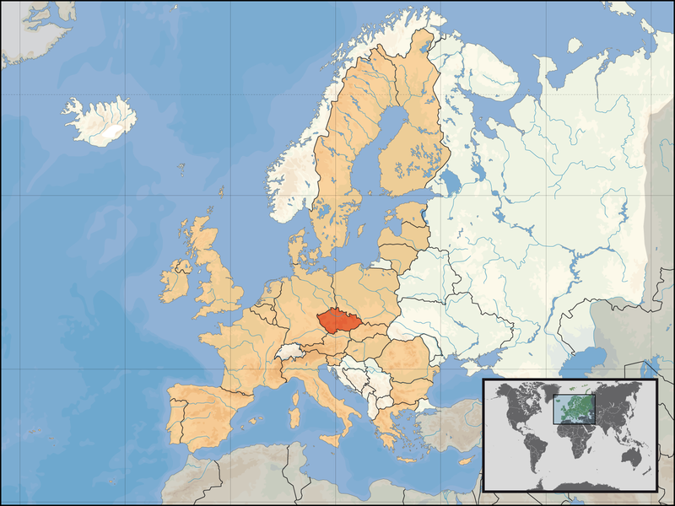
Česká republika v mírném podnebném pásu

Slide 4
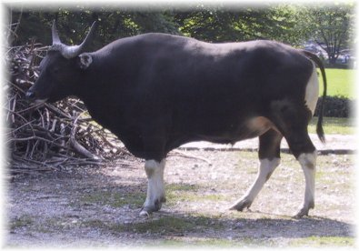
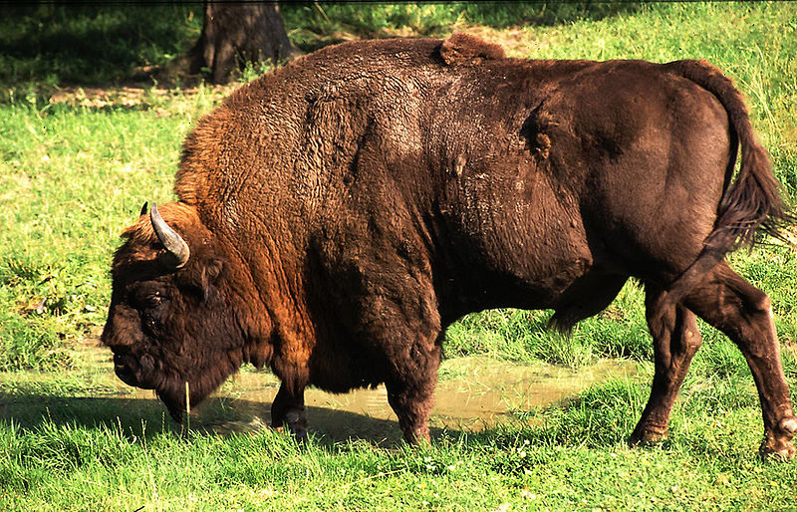
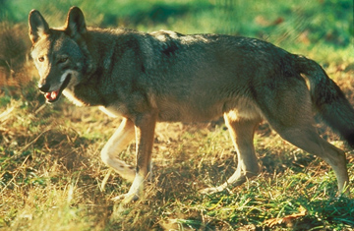
ŽIVOČICHOVÉ V ČESKÉ REPUBLICE
1. DIVOKÁ ZVÍŘATA
A) žila dříve
Žije v Asii. Pouze domestikovaný tur domácí žije téměř po celém světě.
Psovitá šelma, domestikací došlo k vydělení poddruhu – psa domácího.
      ZUBR Obr. 2
TUR Obr. 3
Vzhledově se podobá bizonovi. U nás můžeme spatřit zubra evropského pouze v ZOO.
VLK Obr. 4

Slide 5
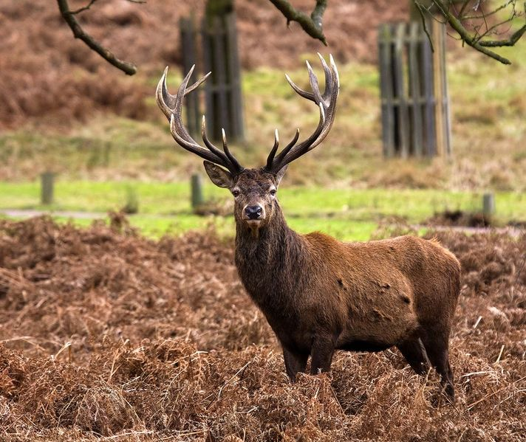
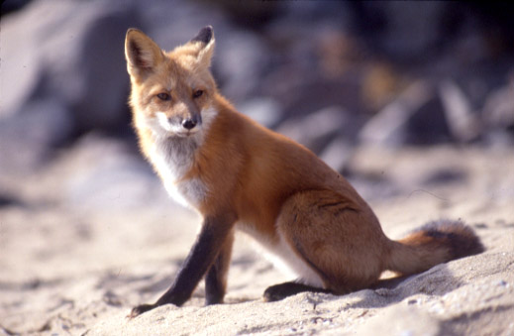
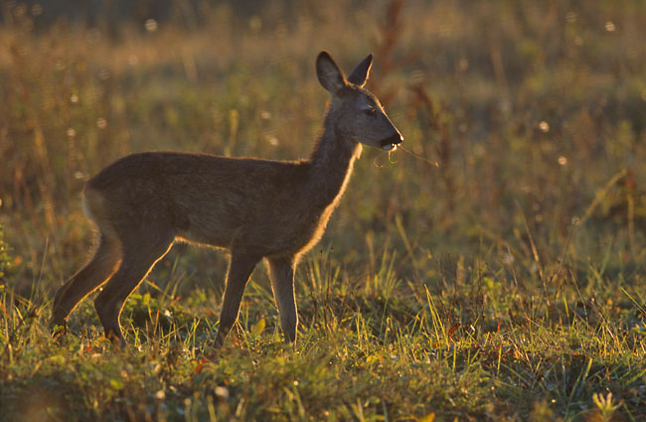
Samci – přes léto jim naroste paroží. Na zimu paroží shazují (po skončení říje).
Psovitá šelma
B) žijí dnes
JELEN Obr. 6 LIŠKA obr. 7
SRNEC Obr. 5
Hmotnost 15 – 20 kg.

Slide 6
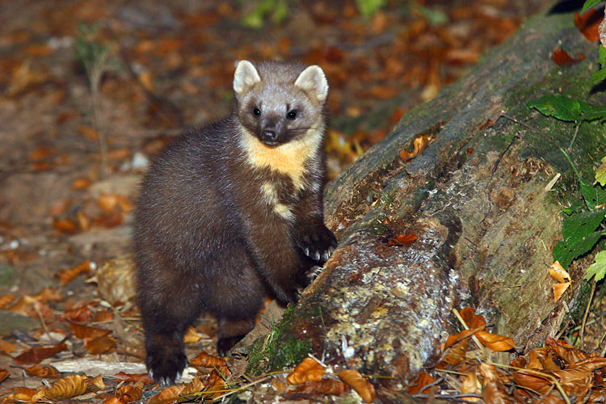
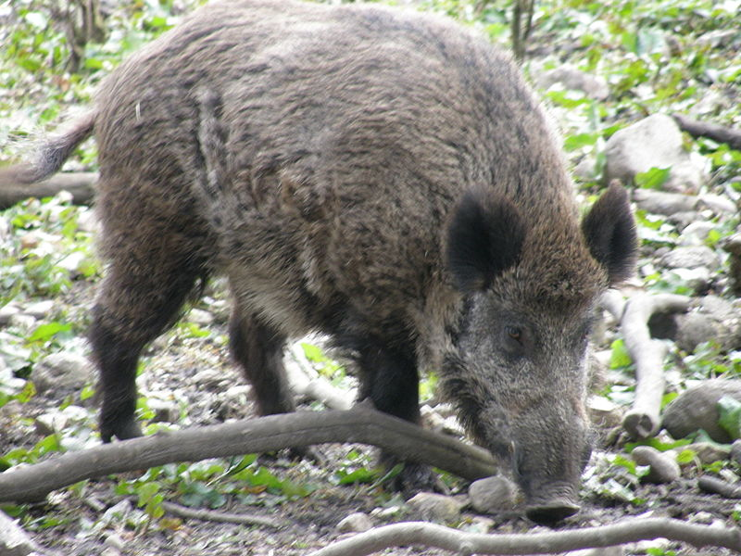
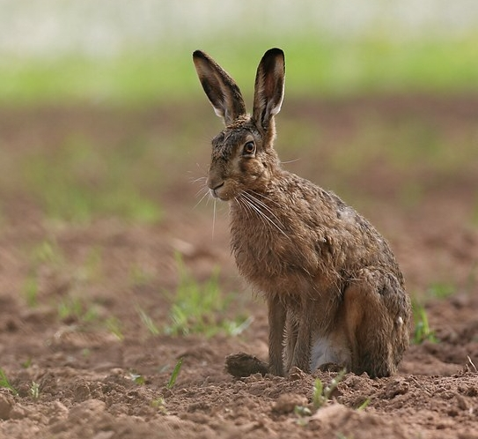
Malá, štíhlá šelma. Loví malá zvířata, většinou hlodavce. V ČR kuna lesní a kuna skalní.
KUNA DIVOKÉ PRASE
V ČR zajíc polní. Dokáže vyvinout rychlost až 70 km/h.
Obr. 8 Obr. 9
ZAJÍC
více na: http://zvireci-forum.webnode.cz/savci/divoka-zvirata-cr/:
Obr.10
Všežravec. Předek prasete domácího.

Slide 7
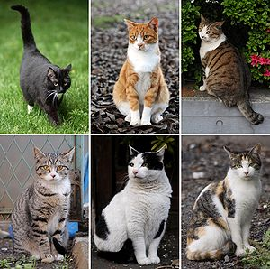
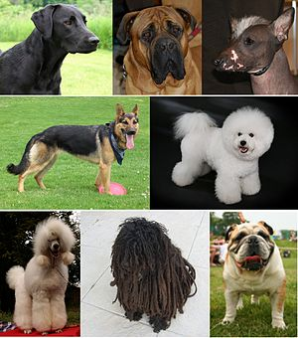
2. DOMÁCÍ ZVÍŘATA
Dlouholetý průvodce člověka (téměř 14 tisíc let).
KOČKA Obr.11 PES Obr. 12
Domestikovaná forma kočky divoké. Pružné tělo přizpůsobené k lovení.
Kočka má ostré zuby a drápy, výborný sluch, zrak, čich.

Slide 8
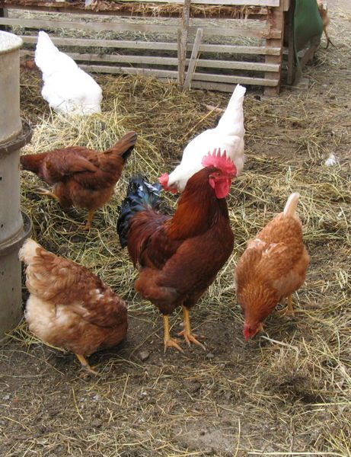
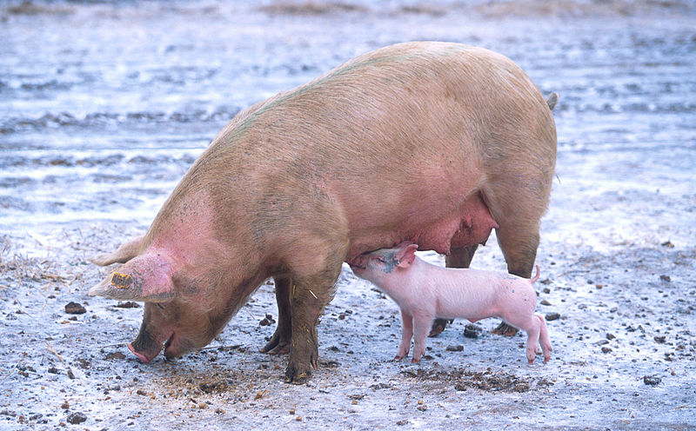
2. DOMÁCÍ ZVÍŘATA
PRASE Obr.13 KUR DOMÁCÍ
Obr. 14
Více s procvičením na:
http://skolicka6.sweb.cz/JEDNODUCHETESTY/DOMACIZVIRATAPREZENTACE3.htm
Chované především na maso. Vyšlechtěné z prasete divokého.
Rozdílnost pohlaví. Kohouti jsou větší a více zbarveni.

Slide 9
Citace:
Obr. 1: Soubor:EU location CZE.png. In: Wikipedia [online]. 2001-, 17.5.2007 [cit. 2012-12-30]. Dostupné z: http://cs.wikipedia.org/wiki/Soubor:EU_location_CZE.png
Obr. 2: Soubor:Wisent.jpg. In: Wikipedia: [online]. 2001-, 5.2.2010 [cit. 2012-12-19]. Dostupné z: http://cs.wikipedia.org/wiki/Soubor:Wisent.jpg
Obr. 3: Soubor:Tembadau 01.jpg. In: Wikipedia: [online]. 2001-, 6.11.2008 [cit. 2012-12-19]. Dostupné z: http://cs.wikipedia.org/wiki/Soubor:Tembadau_01.jpg
Obr. 4: Soubor:Redwolf.jpg. In: Wikipedia: [online]. 2001-, 20.12.2004 [cit. 2012-12-19]. Dostupné z: http://cs.wikipedia.org/wiki/Soubor:Redwolf.jpg
Obr. 5: Soubor:Capreolus capreolus (Marek Szczepanek).jpg. In: Wikipedia: [online]. 2001-, 18.4.2005 [cit. 2012-12-19]. Dostupné z: http://cs.wikipedia.org/wiki/Soubor:Capreolus_capreolus_(Marek_Szczepanek).jpg

Slide 10
Obr. 6: Soubor:Red Deer Stag.jpg. In: Wikipedia: [online]. 2001-, 19.6.2010 [cit. 2012-12-19]. Dostupné z: http://cs.wikipedia.org/wiki/Soubor:Red_Deer_Stag.jpg
Obr. 7: Soubor:Vulpes vulpes sitting.jpg. In: Wikipedia [online]. 2001-, 11.9.2004 [cit. 2012-12-30]. Dostupné z: http://cs.wiktionary.org/wiki/Soubor:Vulpes_vulpes_sitting.jpg
Obr. 8: Soubor:Martes martes crop.jpg. In: Wikipedia [online]. 2001-, 20.8.2007 [cit. 2012-12-30]. Dostupné z: http://cs.wikipedia.org/wiki/Soubor:Martes_martes_crop.jpg
Obr. 9: File:Wildschwein 12.4.2008 117.jpg. In: Wikipedia [online]. 2001-, 12.4.2008 [cit. 2012-12-30]. Dostupné z: http://commons.wikimedia.org/wiki/File:Wildschwein_12.4.2008_117.jpg?uselang=cs
Obr. 10: Soubor:01-sfel-08-009a - crop.jpg. In: Wikipedia [online]. 2001-, 19.6.2010 [cit. 2012-12-30]. Dostupné z: http://cs.wikipedia.org/wiki/Soubor:01-sfel-08-009a_-_crop.jpg

Slide 11
Obr. 11: Soubor:Collage of Six Cats-01.jpg. In: Wikipedia [online]. 2001-, 10.11.2009 [cit. 2012-12-30]. Dostupné z: http://cs.wikipedia.org/wiki/Soubor:Collage_of_Six_Cats-01.jpg
Obr. 12:Soubor:Montage of dogs.jpg. In: Wikipedia [online]. 2001-, 20.11.2011 [cit. 2012-12-30]. Dostupné z: http://cs.wikipedia.org/wiki/Soubor:Montage_of_dogs.jpg
Obr. 13:Soubor:Sow with piglet.jpg. In: Wikipedia [online]. 2001-, 11.3.2007 [cit. 2012-12-30]. Dostupné z: http://cs.wikipedia.org/wiki/Soubor:Sow_with_piglet.jpg
Obr. 14: Soubor:Slepice na dvorku.jpg. In: Wikipedia [online]. 2001-, 21.2.2008 [cit. 2012-12-30]. Dostupné z: http://cs.wikipedia.org/wiki/Soubor:Slepice_na_dvorku.jpg

Slide 12
Internetové zdroje:
Wikipedia: www.wikipedia.org
www.zvireci-forum.webnode.cz
www.skolicka6.sweb.cz
Další zdroje:
MLADÁ, Jarmila, Ladislav PODROUŽEK, Miroslav RANDA a Martin ŠOLC. Přírodověda pro 5. ročník základní školy. Praha: SPN, 2004. ISBN 80-7235-258-X

